Slide 1



TECNOLÓGICO NACIONAL DE MÉXICO
INSTITUTO TECNOLÓGICO DE FRONTERA COMALAPA
NOMBRE DE LA MATERIA
Gestión de proyectos de TI
NOMBRE DEL ESTUDIANTE
EDDI URIEL CASTILLO SÁNCHEZ
CARRERA
INGENIERÍA EN SISTEMAS COMPUTACIONALES
SEMESTRE
SÉPTIMO SEMESTRE
NOMBRE DEL DOCENTE
Ing. Javier Francisco Mingo Velázquez
NOMBRE DEL TRABAJO
Actividad 3.3 Banco de ejercicios
LUGAR Y FECHA
Frontera Comalapa, Chiapas 06 septiembre de 2026
1

Slide 2
Introducción
El banco de ejercicios tiene como propósito aplicar los temas de la Unidad 3 mediante los proyectos trabajados durante el curso. Cada ejercicio retoma un caso diferente para practicar cronogramas, EDT/WBS, matriz RACI, gestión de riesgos y ruta crítica.
Además de la respuesta escrita, se integran imágenes de apoyo para que la información se observe de forma más clara y sirva como evidencia del procedimiento realizado.
2

Slide 3
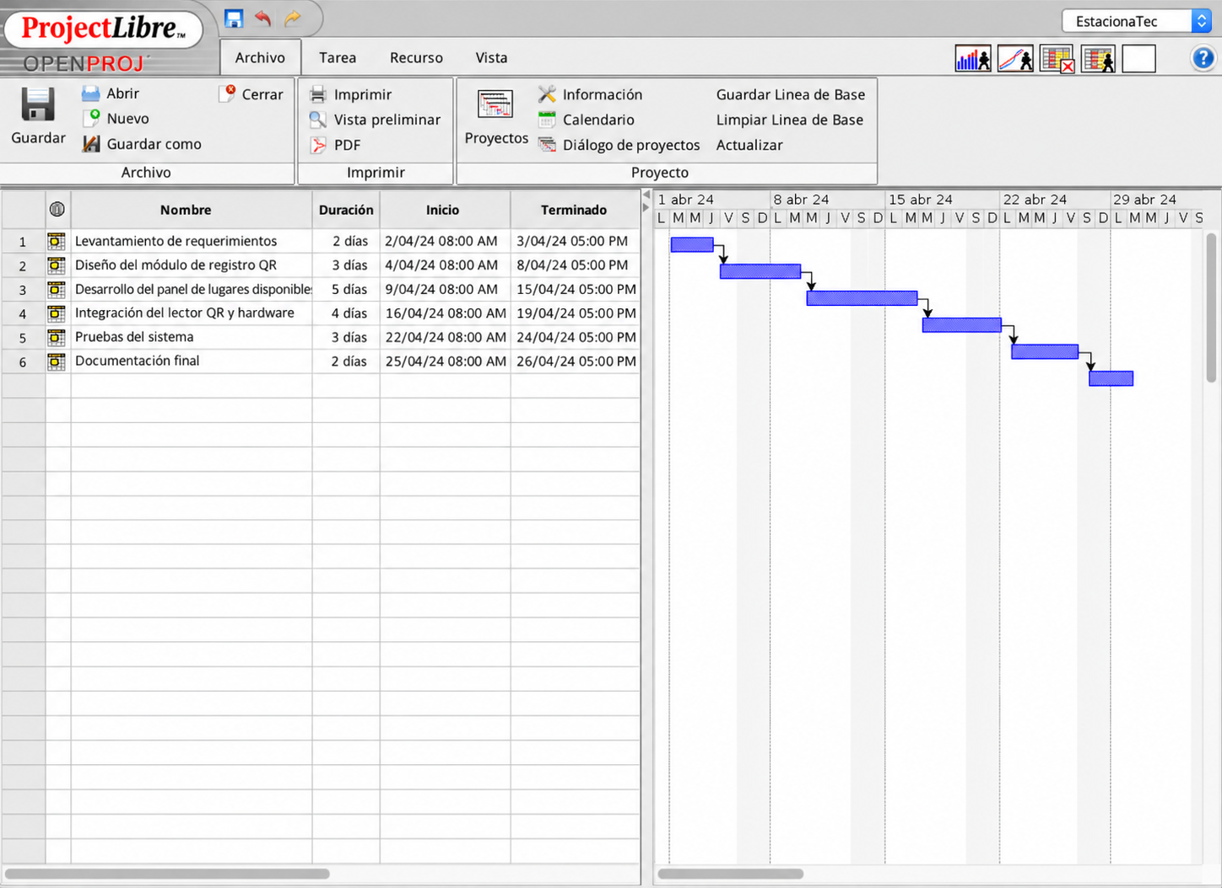
Ejercicio 1 · EstacionaTec
Planteamiento
Planteamiento: EstacionaTec es un sistema de control de estacionamiento para hoteles. Se pide organizar un cronograma con actividades como requerimientos, diseño del módulo de registro, desarrollo del panel de disponibilidad, integración del lector QR, pruebas y documentación final.
Respuesta propuesta
Respuesta propuesta: Se ordenaron las tareas de manera secuencial y se asignaron duraciones aproximadas. El cronograma permite observar el inicio, término y dependencia de cada actividad, facilitando el control del tiempo del proyecto.
4

Slide 4
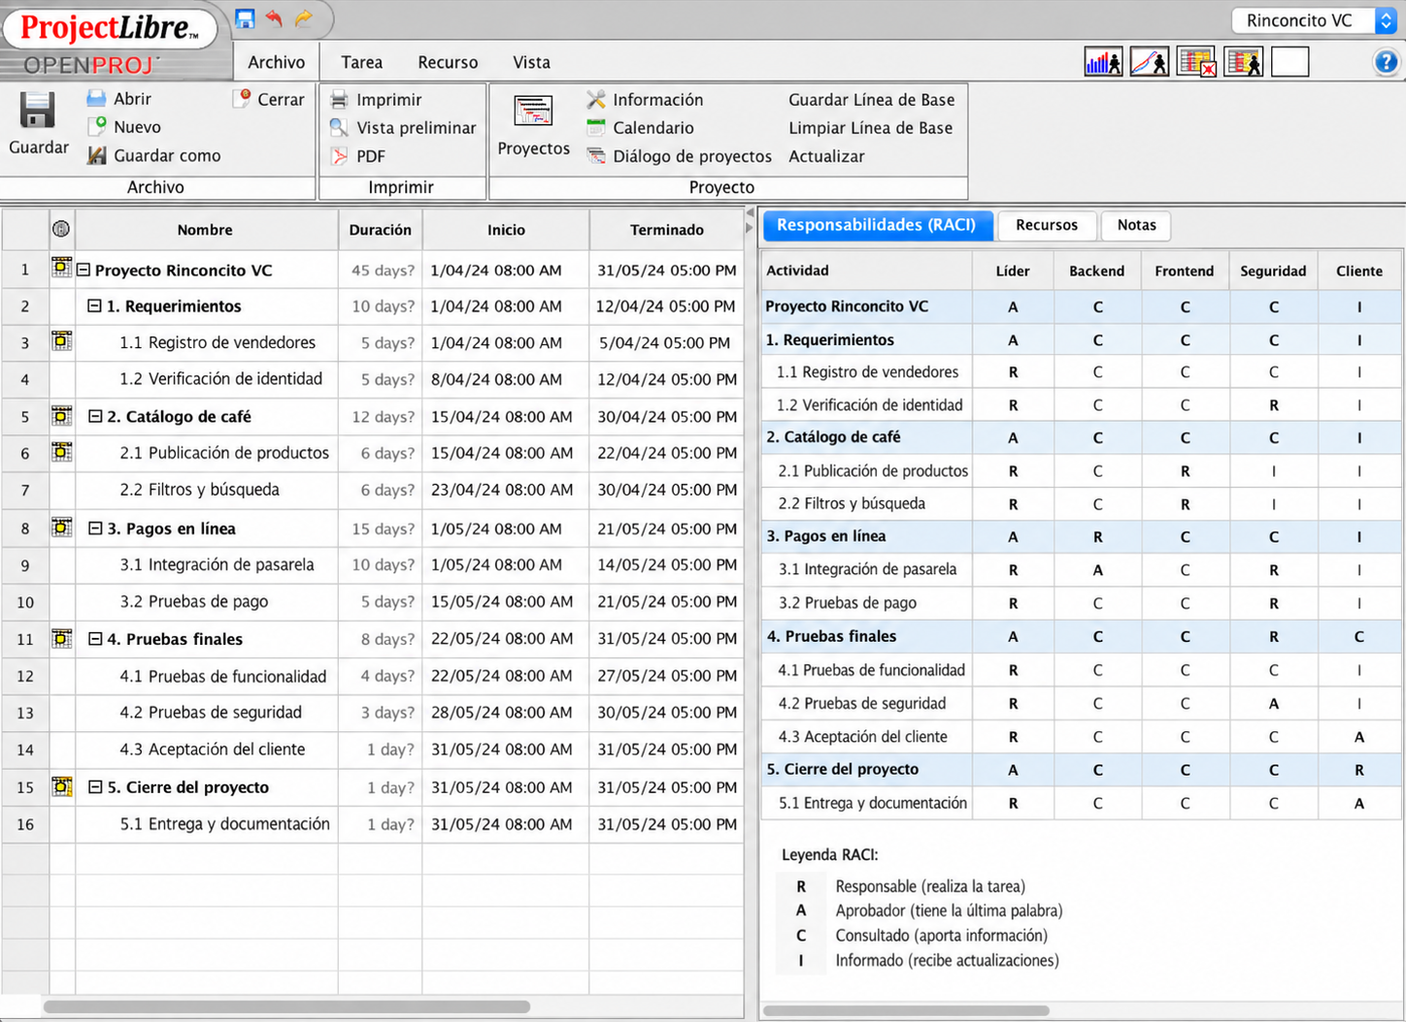
Ejercicio 2 · Rinconcito VC
Planteamiento
Planteamiento: Rinconcito VC es un marketplace de café. Se solicita dividir el proyecto en paquetes de trabajo y definir quién participa en cada actividad principal mediante una matriz RACI.
Respuesta propuesta
Respuesta propuesta: Se estructuró una EDT/WBS con fases como requerimientos, catálogo de café, pagos en línea, pruebas y cierre. Después se asignaron responsabilidades al líder del proyecto, backend, frontend, seguridad y cliente.
5

Slide 5
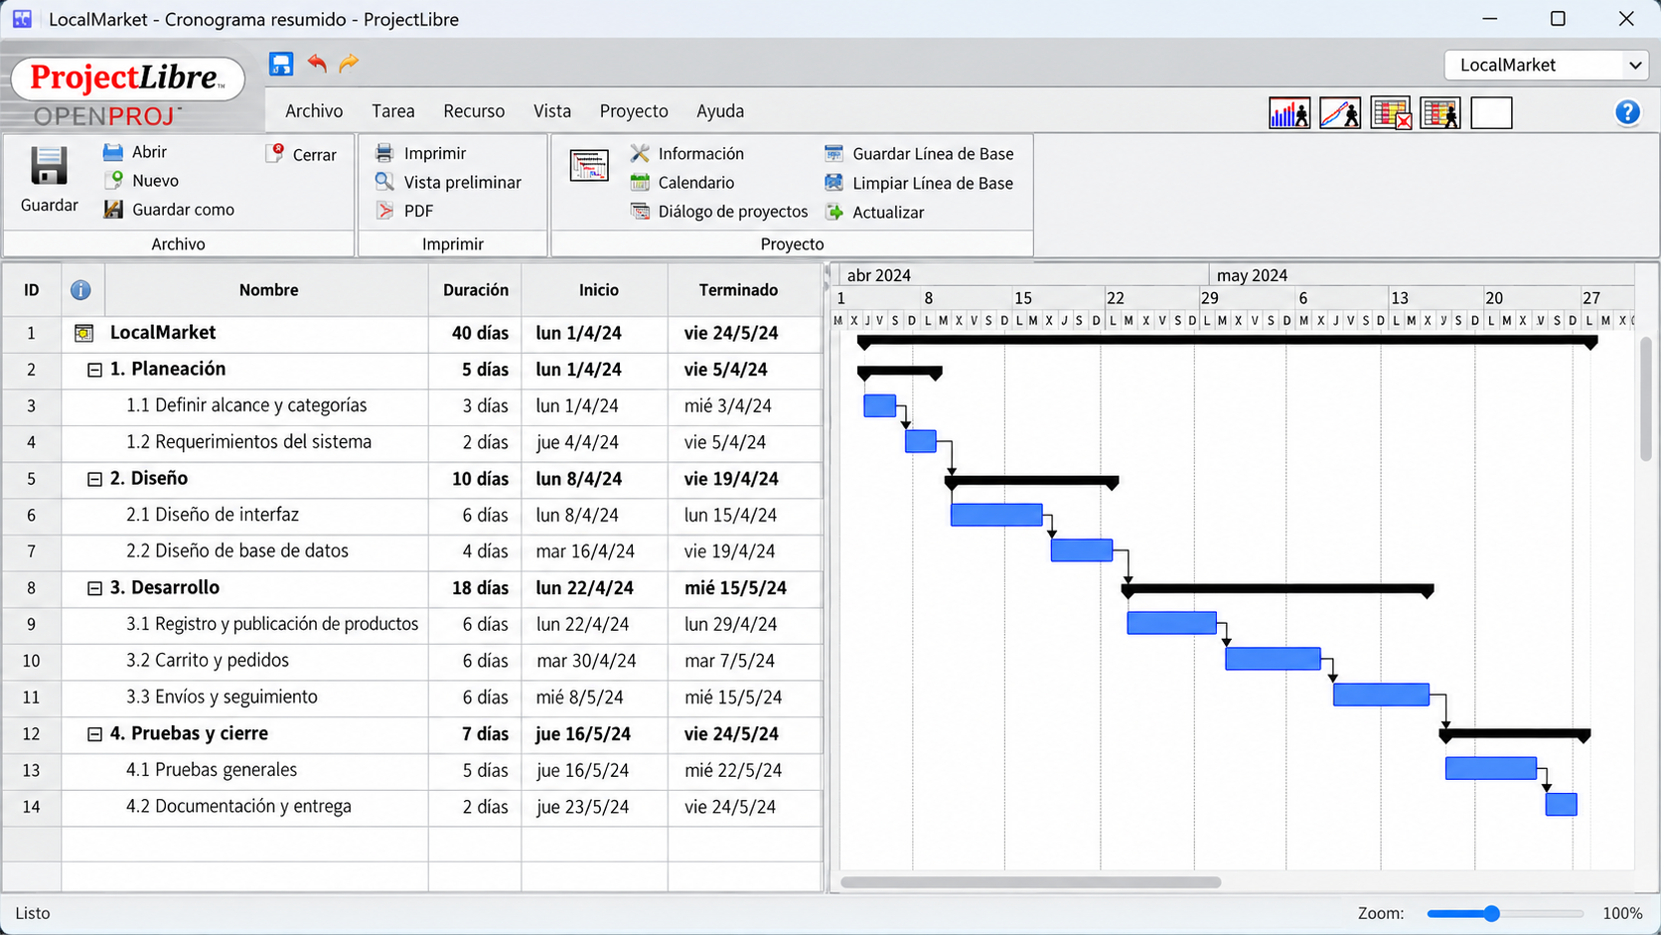
Ejercicio 3 LocalMarket
Planteamiento
Planteamiento: LocalMarket es una plataforma de ventas en línea. Se pide elaborar un cronograma resumido con fases de planeación, diseño, desarrollo y cierre para observar la secuencia del proyecto.
Respuesta propuesta
Respuesta propuesta: Se distribuyeron las actividades en un cronograma que muestra el orden del trabajo y la duración de cada etapa. Esto permite controlar el avance y visualizar el momento en que deben realizarse las pruebas y la entrega final.
6

Slide 6
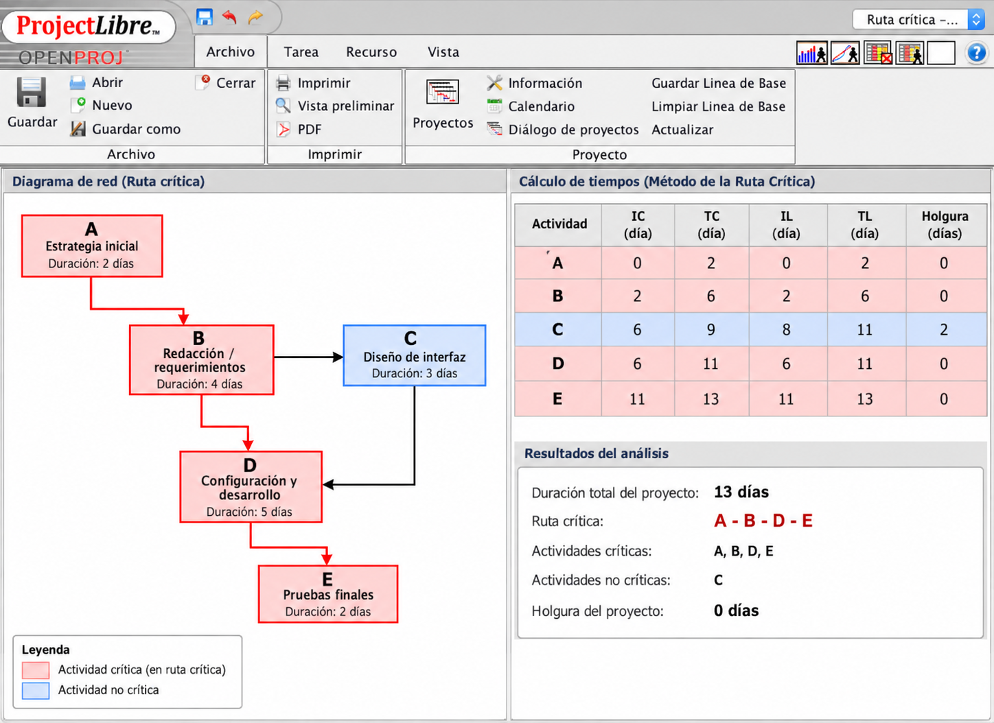
Ejercicio 4 Gestión de riesgos y ruta crítica
Planteamiento
Planteamiento: A partir de un caso general de seguimiento, se deben identificar riesgos del proyecto y reconocer las actividades que no pueden retrasarse. Se solicita valorar probabilidad e impacto y analizar la secuencia crítica.
Respuesta propuesta
Respuesta propuesta: Se elaboró una matriz de riesgos para ubicar amenazas de mayor criticidad y, además, se empleó una vista de ruta crítica para identificar las actividades que deben vigilarse con más cuidado durante el proyecto.
7

Slide 7
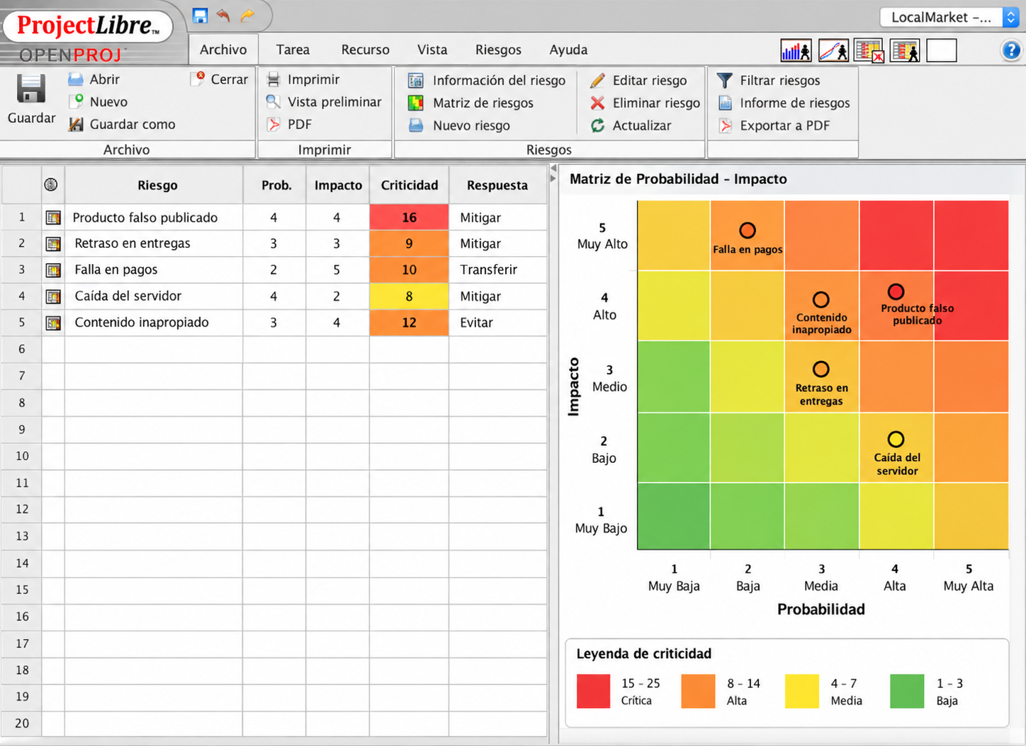
Complemento Riesgos de LocalMarket
Como apoyo al ejercicio anterior, también se integró la matriz de riesgos de LocalMarket para observar la relación entre probabilidad, impacto y respuesta propuesta.
Interpretación
La tabla muestra la criticidad de cada riesgo.
La matriz ayuda a distinguir cuáles amenazas son altas, medias o bajas.
Con esta información se definen acciones preventivas y de respuesta.
Los riesgos más altos requieren seguimiento constante.
8

Slide 8
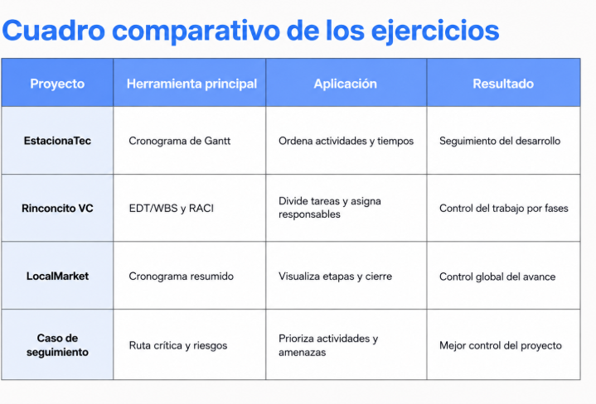

Slide 9
Conclusión
Con el banco de ejercicios se reforzó la aplicación de la planificación de proyectos en casos relacionados con el área de TI. Cada ejercicio permitió practicar una herramienta distinta: el cronograma, la EDT/WBS, la matriz RACI, la gestión de riesgos y la ruta crítica.
En conjunto, estos ejercicios muestran que planear un proyecto no solo consiste en describir lo que se hará, sino en ordenar tareas, establecer responsables, visualizar tiempos y anticipar problemas que puedan afectar la entrega. Esto ayuda a tomar decisiones más claras y a dar mejor seguimiento al avance del proyecto.
10

